Slide 1


Ryhmän ohjaamisen perusteet
Suomen ammatillisen koulutuksen kulttuuri- ja urheiluliitto, SAKU ry
www.sakury.net www.alpo.fi
www.sakustars.fi
Ohjaaja

Slide 2

Millainen on hyvä ohjaaja?

Slide 3

Ryhmän ohjaaminen
OMA ESIMERKKI TÄRKEINTÄ
Ohjaaja on itse ajoissa paikalla
Tarvittavat välineet ja varusteet mukana
Selkeät ohjeet ryhmälle
Otetaan kaikki ryhmän jäsenet huomioon
Iloinen mieli ennen kaikkea! ☺

Slide 4

Ryhmän ohjaaminen
Ryhmälle säännöt
Luodaan itse tai porukalla
Kaikille samat
Valvotaan ja noudatetaan

Slide 5

Ryhmän ohjaaminen - valmistautuminen
Suunnittelu on kaiken A ja O
Mietitään tapahtuman juoni:
Mitä, kenelle, miksi, koska?
Mietitään missä tilassa ollaan:
Sisällä, ulkona, oppilaitoksessa, tilan muuta käyttäjät…
Mietitään ajankäyttöä:
Mikä aika on varattu ohjaustehtävään. Pidetään kiinni aikatauluista.
Jokaisella tapahtumalla tulee olla aloitus ja lopetus.

Slide 6

Ryhmän ohjaaminen -valmistautuminen
Välineet
Onko tarvittavat välineet valmiina, mistä huolehditaan itse
Muut tilan käyttäjät
Osallistujat
Ryhmän koko
Ikäjakauma
Sukupuolijakauma
Mieti ryhmän lähtökohdat
Tuttu opiskelijaporukka
Ryhmä joka ei tunne toisiaan

Slide 7
Tutortoiminnan vuosikello
Miten tutortoiminta voisi olla näkyvää koko opiskeluvuoden ajan?
Mitkä olisi hyviä tavoitteita tutortoiminnalle?
Mihin asioihin haluaisitte tutoreina vaikuttaa?
Minkälaisia tapahtumia haluaisitte järjestää?
Mitä tukea haluaisitte tutortoimintaan?
Kuinka usein olisi hyvä olla tutortapaamisia?
Minkälainen on hyvä tutor?

Slide 10


Slide 11
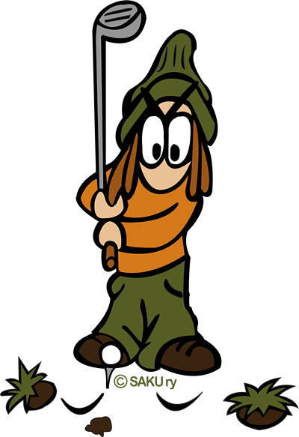

Slide 13


Slide 15
KIITOS!
Suomen ammatillisen koulutuksen kulttuuri- ja urheiluliitto, SAKU ry
www.sakury.net www.alpo.fi
MORJES!

